Slide 1
Старий і море
Книга про чоловіка, який ніколи не здається

Slide 2
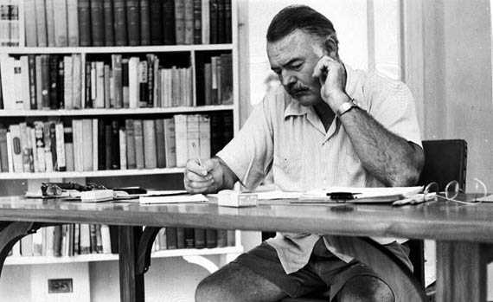
Дізнавшись про присудження новелі "Старий і море" Нобелівської премії, Хемінгуей розсміявся і сказав, що після того як його роман "За річкою, в тіні дерев "був одностайно відкинутий
критикою, він вирішив до кінця життя не писати жодного рядка. Через кілька років у нього не виявилося ні цента, і він вирішив швидко написати розповідь, щоб розрахуватися з кредиторами. ? Так з'явився "Старий і море". ? - Відтоді я запитую себе: чи не є безгрошів'я для письменника кращим джерелом натхнення?!

Slide 3
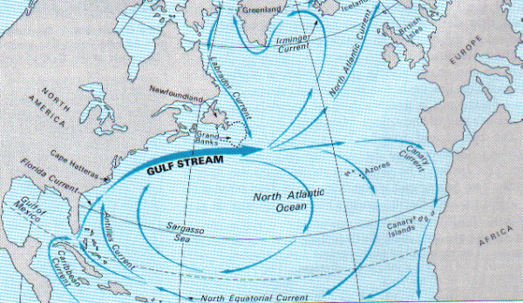
Навесні 1936 Хемінгуей опублікував нарис, в якому розповідав про епізод рибного лову в Гольфстріму. Старий рибалка піймав
велику рибу, яка довго тягнула човен. Коли його знайшли, риба була обгризена акулами, а рибалка в розпачі ридав. Цей справжній випадок став основою для філософської повісті «Старий і море», в якій автор розглядає важливі соціальні та моральні теми. Одна з них - взаємини людини і природи.

Slide 4
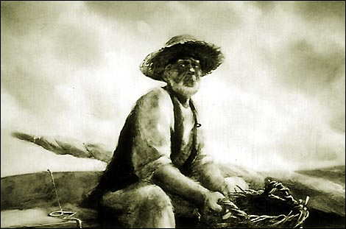
Старий Сантьяго - бувалий рибалка , який все життя трудиться , борючись з стражданнями і небезпеками. Шрами на його руках «старі, як тріщини в давно вже безводній пустелі». Усе його життя пов'язане з морем. Море годує рибалок . Але воно нічого не хоче віддавати добровільно. Люди ведуть вічну боротьбу зі стихією , саме ця боротьба зробила Сантьяго сильною і вольовою людиною. Тільки таким людям поступається природа частину своїх багатств , якщо людина навчиться розуміти мову природи , відчувати її глибоку і складне життя . Проводячи багато днів в океані , старий Сантьяго відчуває себе частиною природи. Герой Хемінгуея пов'язаний з морем якимись внутрішніми узами. Навіть у старості очі його схожі були кольором на море. «Це були веселі очі людини, яка не здається» , - пише Хемінгуей . Триденний поєдинок з спійманої рибою Сантьяго « виграв ». « Людина не для того створена , щоб терпіти поразки. Людину можна знищити , але її не можна перемогти » , - говорить старий рибалка .

Slide 5
Та наплювати мені на це везіння! .. Я тобі принесу удачу.
Людина, що бореться з долею, не звертає уваги на свої невдачі. Старий розуміє, що головне - це не невдача, а фатальний вибір, який відточує силу волі і характер. Він сам не відступає, і вчить хлопчика також не відступати.
Життєва мета Сантьяго - боротьба. Його принцип - дійти до кінця. Повість пронизана символами і образами, які є ключовими, і представляють лейтмотив твору.

Slide 6
Вода
одна з центральних стихій світобудови
першооснова, початковий стан всього сущого, еквівалент первісного хаосу
агент, середовище і принцип загального зачаття і породження
еквівалент усіх життєвих "соків" людини
вода як першооснова, вода для акту обмивання, вихідна чистота людини

Slide 7
Риба
Важливо, що зловивши рибу, старий відриває по шматочку від риби, щоб очиститися, знайти форму, переродитися. Риба - не пожива, скоріше, для нього вона - символ чистоти.
У міру того, як від риби кровожерливі акули відривають по шматочку, сили старого зменшені, іноді здається, що акули поїдають старого, а не рибу. Тобто риба і старий - одне ціле і неподільне, брати близнюки, двійники, відчувають на відстані один одного. "Я з тобою не розлучуся, поки не помру", говорить їй старий.

Slide 8
«Чи не чудо ця риба, один Бог знає, скільки років вона прожила на світі. Ніколи ще мені не траплялася така сильна риба. І подумати тільки, як дивно вона себе веде. Може бути, тому не стрибає, що вже дуже розумна" .
У міфах про потоп Риба виступає як рятівник життя
символ спокійного життя у шумерів
засіб підтримки життя - у японців
культ Риби в Закавказзі - використання риби (наприклад, форелі) при лікуванні різних хвороб
еквівалент світу мертвих, нижнього світу
Грецьке слово «риба» = абревіатура грецької формули «Ісус Христос, божий син, рятівник»
Символ хрещення, причастя
Опис акул, що пожирають спійману рибу, трактується як невблаганність і верховна міць

Slide 9
Море - доказ могутності людини над усім , але тільки не над природою.
Риба - родючість , очищення від скверни , символ вічності , безсмертя , тому Сантьяго так і не зумів зберегти рибу в цілості , людині не підвладне здобути перемогу над вічним.
Старий у битві виходить переможцем - одержуючи головне - торжество життя , сльози радості хлопчика , який зустрічає старого.
Скелет набуває іншого зміст - стрижень , на якому фактично будується вся творчість письменника: уявлення про життя , основи людської культури , які будуть завжди тріумфувати над смертю.

Slide 10
Повість «Старий і море» не тільки викликає гордість за людину, якого не можна перемогти. Вона змушує задуматися про принципи його існування, про ставлення до життя і природи. Людина може багато чого, вона може бути сильнішою самої природи. Але вона повинна розуміти свій вічний зв'язок з нею і вічну провину. Поки людина керується совістю і розумом у відносинах з природою, вона терпить наше існування і ділиться своїми багатствами.

